Slide 1
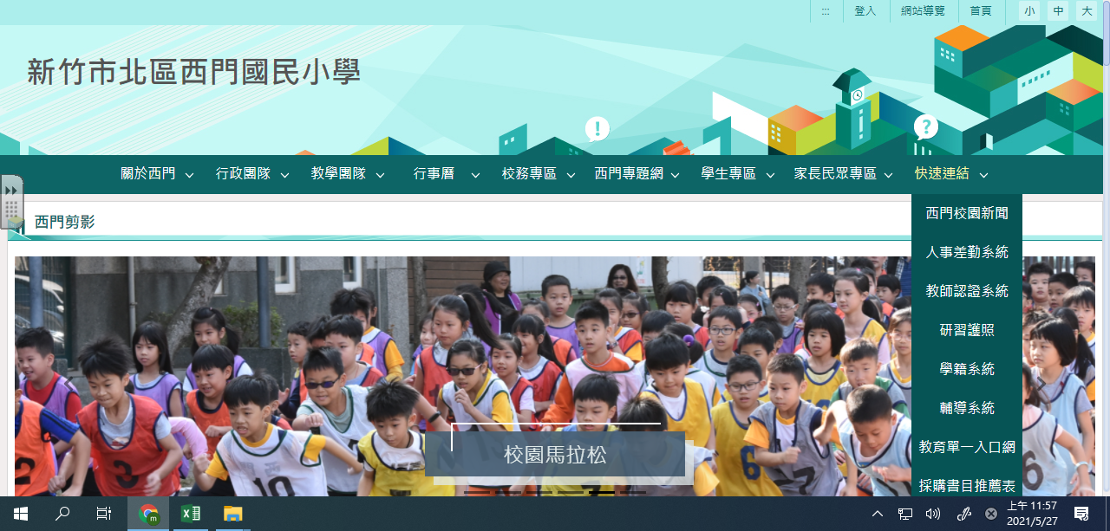
請進入學校首頁➔快速連結➔教育單一入口

Slide 2
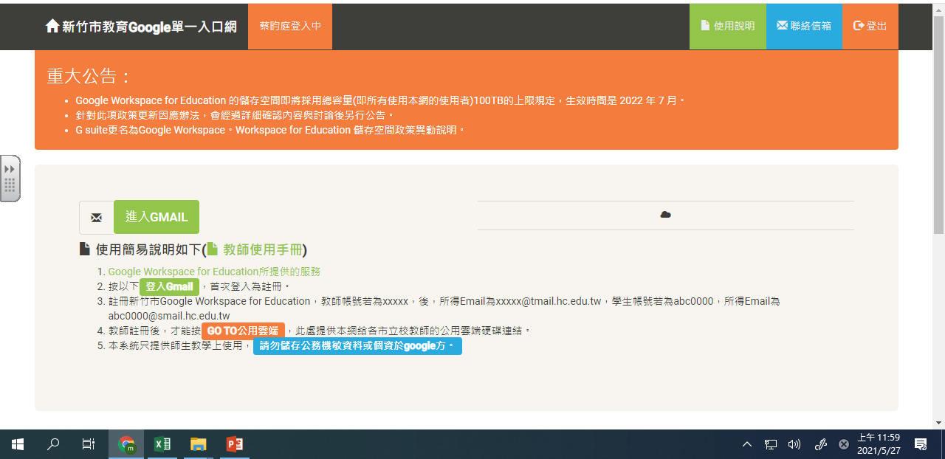
點選進入GMAIL，請使用之前老師提供的帳號密碼

Slide 3
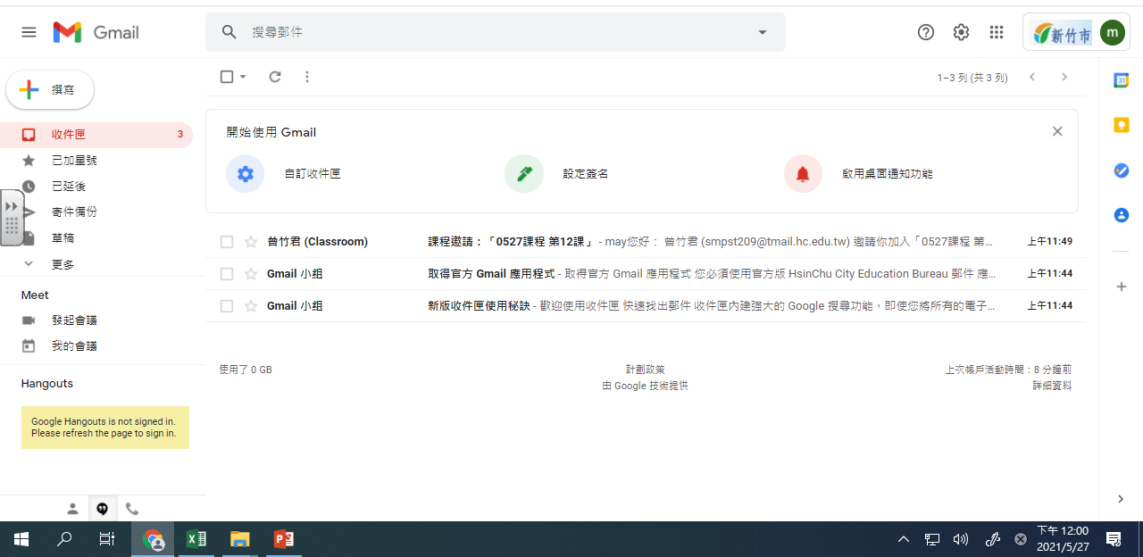
點選課程邀請，加入課程
目前還在測試上線階段，請先讓老師確定您會收信加入課程，日後等待老師通知使用，謝謝您!

